Slide 1
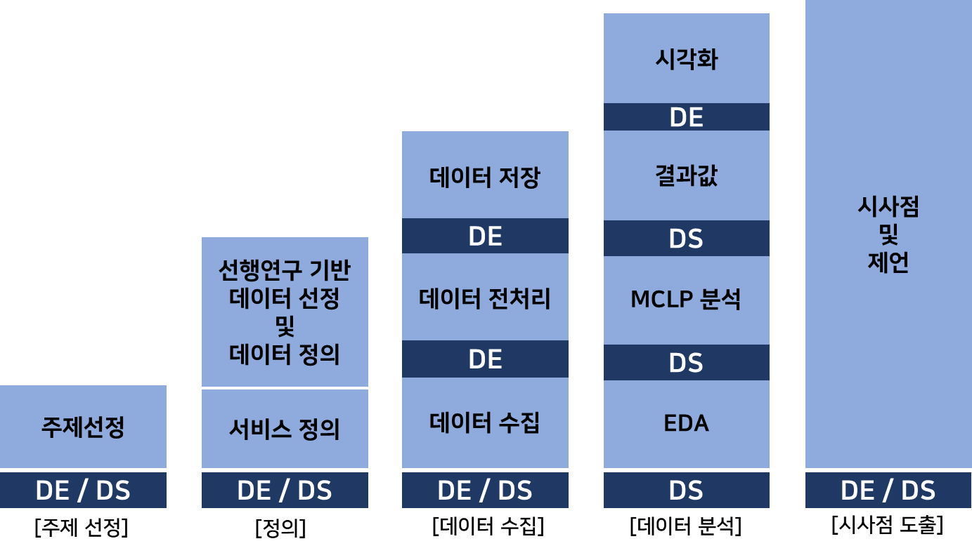
프로젝트 프로세스

